Slide 1
한소원 히로인 설정

Slide 2
기본 정보
나이 : 18세
생일 : 11월 22일
키 : 155cm
몸무게 : 48kg

Slide 3
체형
작고 동글동글한 몸매.
가슴 볼륨감은 보통.
완전 로리같은 느낌은 들지 않게. 귀여운 체형으로.
팔다리 너무 늘씬하지 않게.

Slide 4
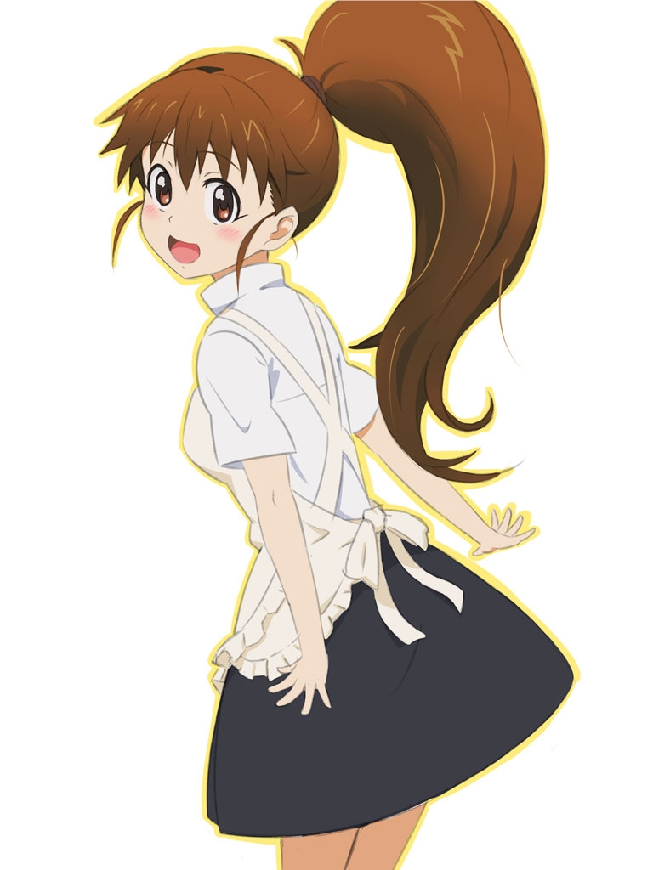
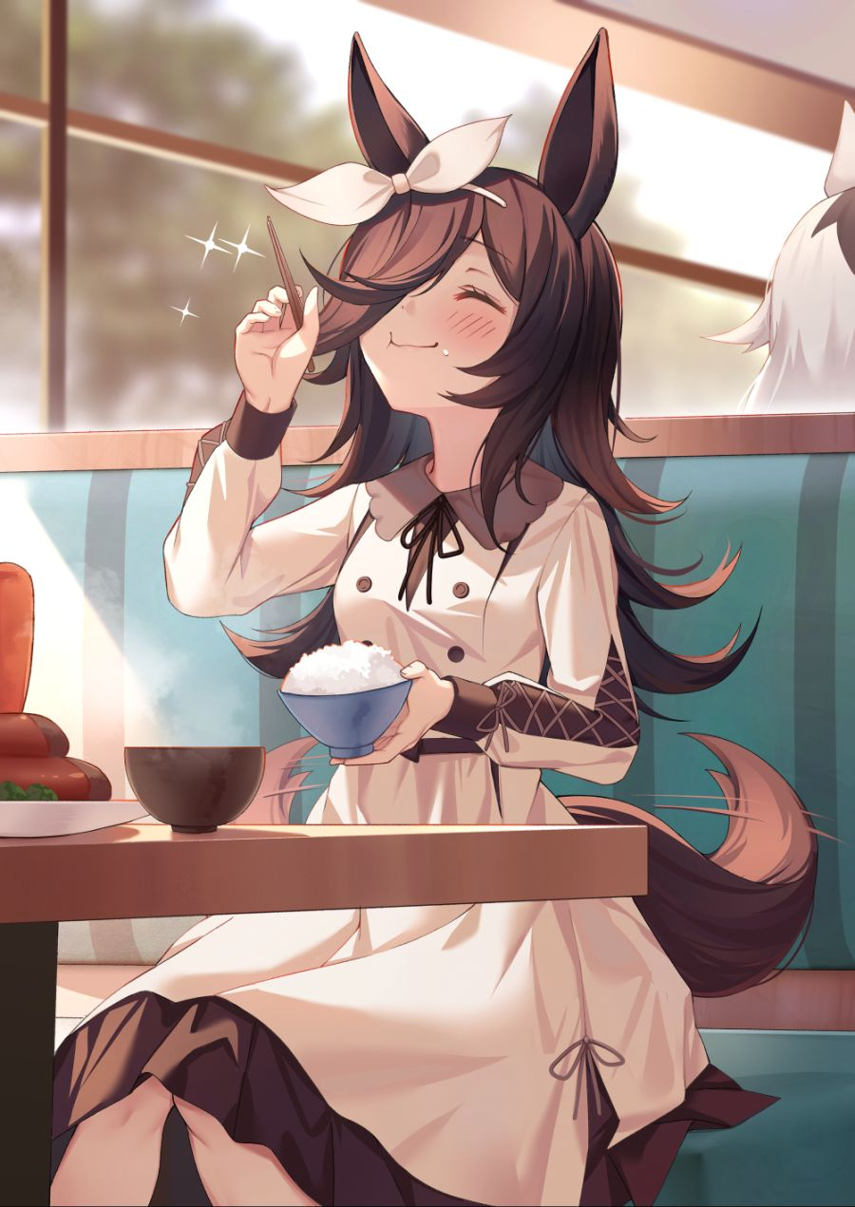
체형 예시

Slide 5
헤어스타일
뒤로 묶은 노란빛 경단머리.
묶은 머리를 풀면 어깨까지 내려오는 길이.
앞머리는 이마를 조금 드러내는 느낌으로.
옆머리는 다 내려오지 않고, 몇 가닥만 풀어지게.

Slide 6
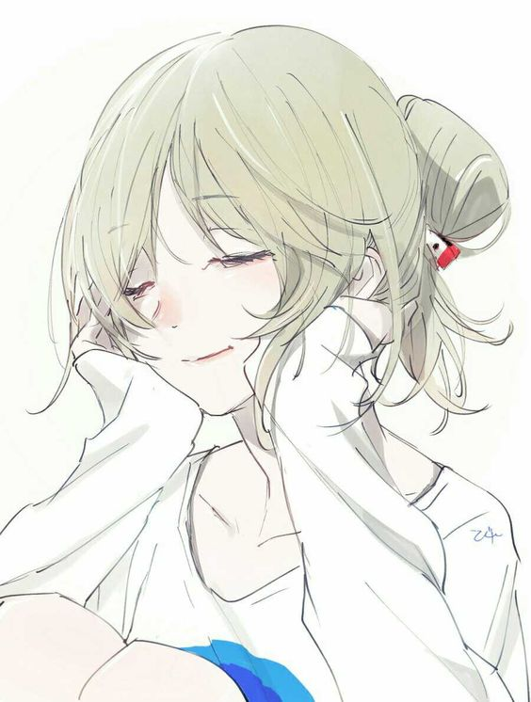
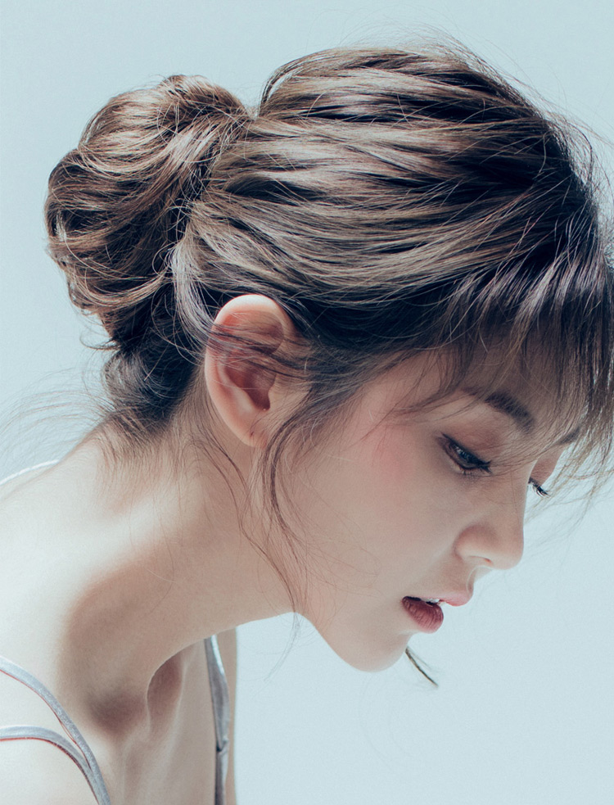
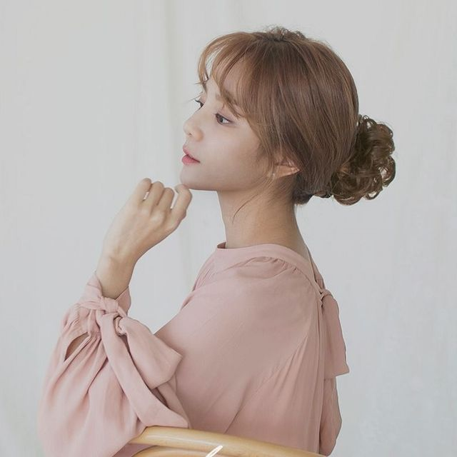
기본 헤어스타일 예시

Slide 7
얼굴
첫인상은 소동물.
양눈은 크고 동그랗고 눈동자도 동글동글하게.
입은 약간 작은 편. 말하면 오물오물하는 이미지로.
턱은 너무 날카롭지 않게, 볼도 살짝 볼륨있게
눈썹은 좀 작도록.

Slide 8
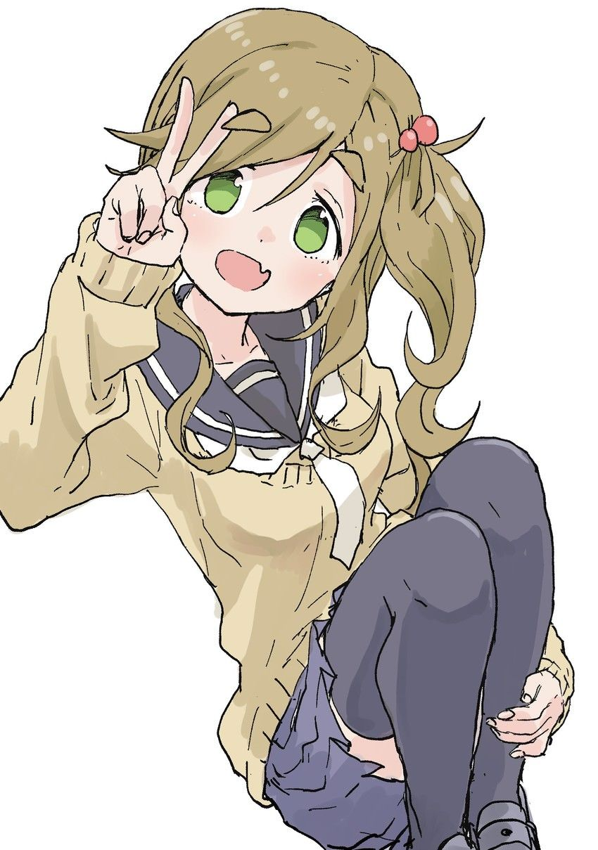
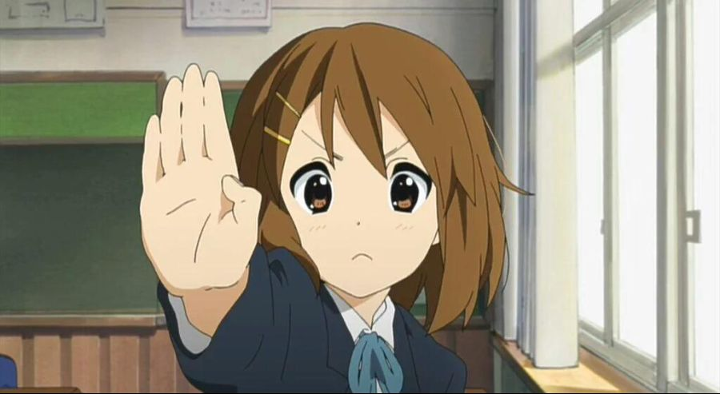
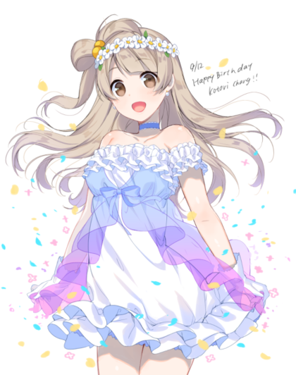
얼굴 예시

Slide 9
의상
상의는 겨울 후드, 하의는 체육복 바지.
옷에 신경쓰지 않았다는 느낌.
상의와 하의 색을 통일하거나, 둘 다 단조로운 색으로.
상의는 지퍼 없게. 후드는 작고, 털이 달리지 않게.
배에는 양손을 넣을 수 있는 앞주머니 있도록.
하의는 화려한 무늬만 없게. 한눈에 체육복을 알게끔.
체육복 너무 쫙 붙지 않게
신발은 흔하게 볼 수 있는 운동화
위에 적어둔 색은 아무렇게나 변경 가능.
따로 논다는 느낌의 장신구도 좋음. 이어폰이나 헤드셋 같은 종류.

Slide 10
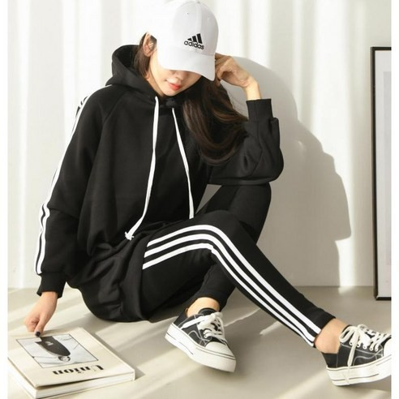
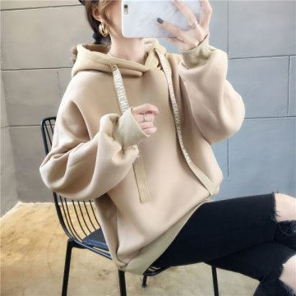
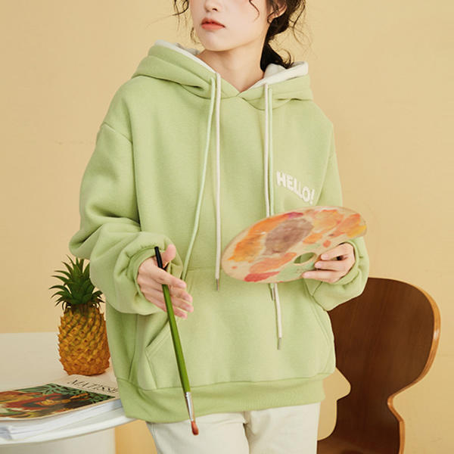
의상 예시

Slide 11
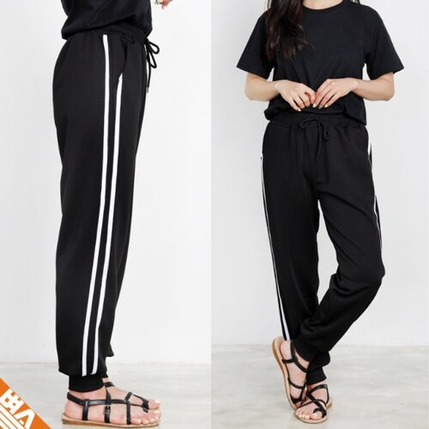
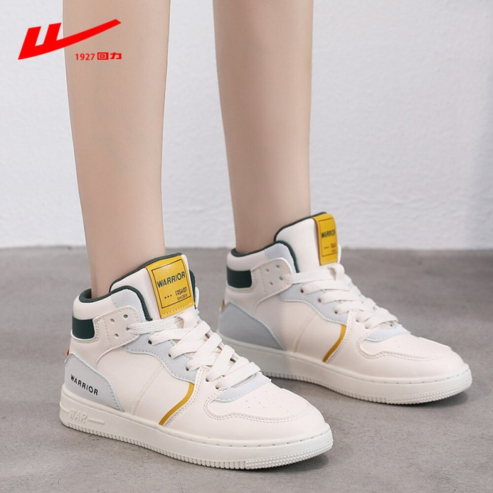
의상 예시 2

Slide 12
성격
까칠하고, 냉담함. 말 걸지 않았으면 하는 분위기.
기본적으로 사람을 의심하고 거절함.
단답으로 말을 끝내서 대화가 항상 끊김.
혼자 있어서 외로운 걸 알지만, 그걸 해결하려 들지 않음.
자발적 아싸

Slide 13
좋아하는 것
1인용 게임에 관한 대부분
귀여운 것들은 다 좋아함
동물, 인형, 작은 액세서리.
달콤한 음식 좋아함
주말엔 집에 쳐박혀서 하루 종일 게임함.

Slide 14
싫어하는 것
귀찮게 구는 사람, 자기 얘기만 하는 사람, 말 시키는 사람.
맵거나 신맛이 나는 음식.
거짓말

Slide 15
잘하는 것 / 못하는 것
잘하는 것
게임, 포커페이스
맘에 없는 말 하기, 혼자서 시간 보내기.
못하는 것
팀워크, 단체 행동, 자연스럽게 대화하기
먼저 나서서 행동하기, 의견 내기

Slide 16
자주 애용하는 것
학교에 가져온 휴대용 게임기
주위가 시끄러울 때 끼는 헤드폰 or 이어폰
외출할 때 쓰는 자전거.

Slide 17
전투 방식
싸우는 방식은 양손 둔기.
무기는 망치 or 메이스.
게임 주무기가 둔기 zz

